Slide 1

Plantevernmidler og miljø
Kapittel 5, Autorisasjonskurs plantevernmidler
Michael Aamold, 13.02.2024

Slide 2
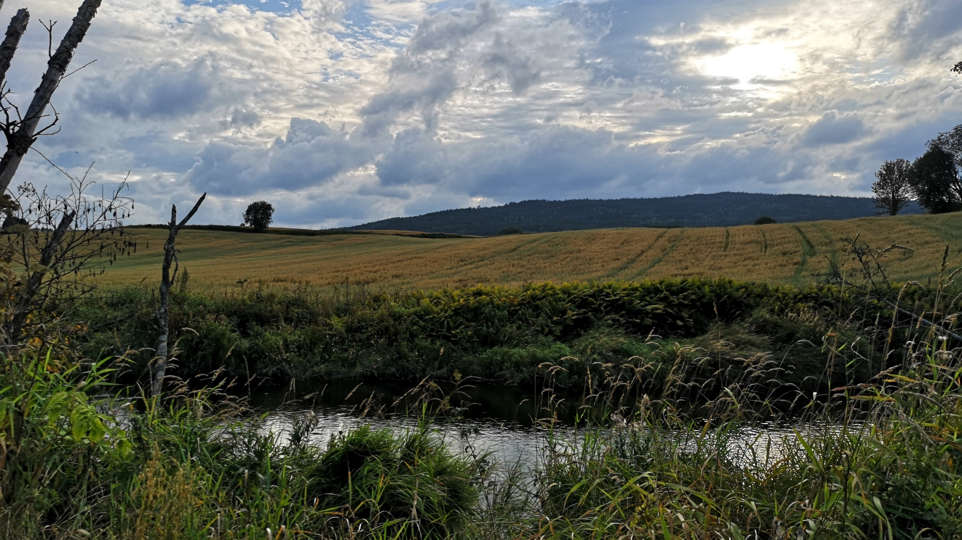
Uvettig bruk av plantevernmidler
kan gi alvorlige konsekvenser i miljøet
- forurensning av vann og jord,
skader på kulturlandskapet,
planter og dyr
Foto: A. K. Berg, NLR
Notes:
Vi bruker plantevernmidler for å bekjempe spesifikke uønskede planter, dyr og sykdommer (mikroorganismer), men håndtert på feil måte kan det gi store skader på andre planter, dyr eller mikroorganismer enn det som var intensjonen. I dette kapitelet skal vi prate litt om hvordan minimere risikoen for slike skader.

Slide 3

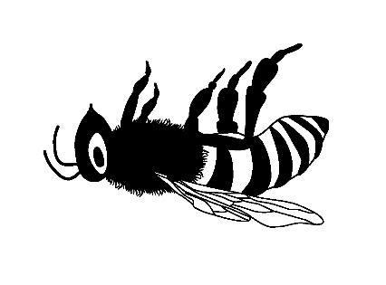
Merking
Preparater som kan skade miljøet skal være merket for dette på etiketten
Symboler
Faresetninger
  Miljøskadelig
  Giftig for bier. Spesifikasjoner
  om sprøytetidspunkt står under bruksrettledning
  Meget giftig for liv i vann
  Meget giftig, med langtidsvirkning, for liv i vann
  Giftig, med langtidsvirkning, for liv i vann
  Skadelig, med langtidsvirkning, for liv i vann
  Kan forårsake uønskede langtidsvirkninger for liv i vann
Notes:
Hvis man har gamle preparater i skapet kan det hende de har andre symboler og setninger:
I 2015 gikk vi over fra et nasjonalt regelverk til EU sitt regelverk for godkjenning av plantevernmidler. Da ble også kravene til merking endret
Plantevernmidler blir godkjent for lange perioder av gangen (vanligvis 7-15 år)
Derfor vil det være preparater på markedet godkjent under gammelt og nytt regelverk i mange år fremover. Disse vil ha forskjellig merking
Understreke at det er forbudt å gjøre noe som ikke står på etiketten, viktig å følge behandlingstidspunktene, f.eks.ikke sprøyte tidligere enn det står på etiketten, da det kan være mye åpen jord, og det da vil havne mer sprøytemiddel på jorda, - kan gi skader på jordliv og mer utsatt for avrenning

Slide 4
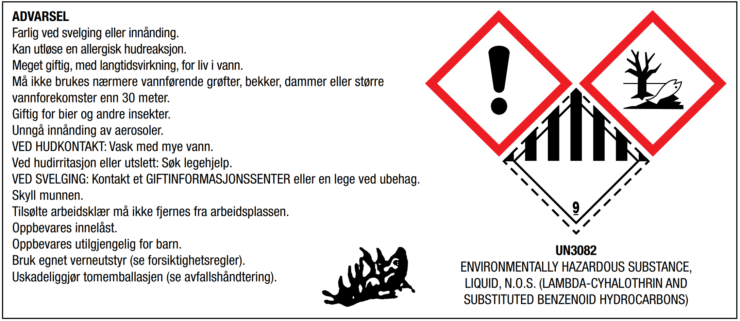
Miljømerking
Eksempel på etikett
Etikett fra www.mattilsynet.no
Notes:
Eksempel fra etikett til Karate 5 CS (Lambda-cyhalotrin – kapselsuspensjon) (godkjent til 31.12.22)

Slide 5
Merking under ny forskrift om plantevernmidler
Merking for bier
Advarselsfeltet: Biesymbolet, samt tilhørende advarselssetning «Farlig for bier»
  Biesymbol
  Det ble innført et nytt biesymbol fra 2021:
  Eksempler på risikoreduserende tiltak
  For å beskytte bier og andre pollinerende insekter må dette produktet ikke brukes mens kulturen blomstrer.
  Må ikke brukes der biene søker næring
  Må ikke brukes i nærheten av blomstrende ugress.
  Preparatet skal ikke brukes i blomstringstiden i den delen av døgnet som pollinerende insekter flyr.
Notes:
Per 3.11.2023 er det kun insektsmiddelet Raptol som har nye setninger om risikoreduserende tiltak.
I den nye etikettveilederen, anbefaler Mattilsynet at alle de risikoreduserende tiltakene for bier skal plasseres under overskriften "Bruksvilkår for å beskytte miljøet"
Den delen av døgnet som insektene flyr: fra kl. 04.00 til kl. 23.00, eller kl. 06.00 til kl. 22.00 dersom temperaturen ikke overskrider 10 °C.

Slide 6
Merking under ny forskrift om plantevernmidler
Andre merkesetninger
Alle plantevernmidler merkes med «Unngå forurensning av vannmiljøet med produktet eller emballasjen. (Ikke rengjør spredeutstyr nær overflatevann/unngå forurensning via avrenning fra gårdsplasser og veier)».
  Risikoreduserende tiltak
For å beskytte grunnvannet/jordlevende organismer må dette produktet eller andre produkter som inneholder (angi navnet på virksomt stoff eller gruppe av virksomme stoffer) kun brukes/ikke brukes mer enn (angi tidsperiode eller antall behandlinger).
For å beskytte grunnvannet/vannlevende organismer må dette produktet ikke brukes (på beskrevet jordtype eller beskrevne forhold)
For å beskytte vannlevende organismer/viltlevende planter/insekter/leddyr må dette produktet ikke brukes nærmere enn (angi avstand) fra overflatevann/kantvegetasjon.
For å beskytte vannlevende organismer må en vegetert buffersone på minst 10 meter mot overflatevann overholdes.
For å beskytte (vannlevende organismer/viltlevende planter) må dette produktet ikke brukes på harde overflater som asfalterte, betongbrostein- eller gruslagte områder og veier/jernbane, eller på andre områder med stor risiko for avrenning.
For å beskytte (fugler/ville pattedyr) skal produktet innblandes fullstendig i jorden. Sørg også for at produktet er fullstendig innblandet i enden av radene.
For å beskytte (fugler/ville pattedyr) skal alt søl fjernes.
For å beskytte (fugler/ville pattedyr) skal den beisede såvaren innblandes i jorden. Sørg også for at såvaren er innblandet i enden av radene.

Slide 7
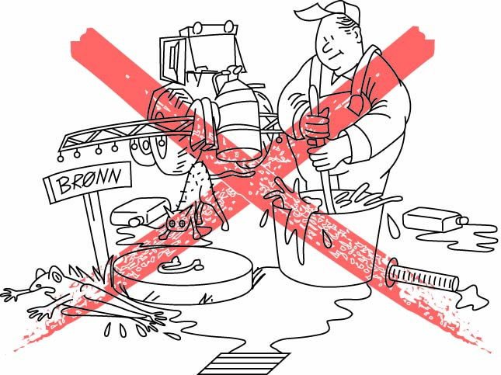
Punktutslipp
En av de viktigste kildene til forurensing med plantevernmidler i bekker og elver.
Søl ved:
Tilmåling
Blanding og fylling
Vasking av sprøyteutstyr
Håndtering av rester
Illustrasjon: Bjørn Norheim
Notes:
Kan også skje punktutslipp ved uhell med sprøyta

Slide 8
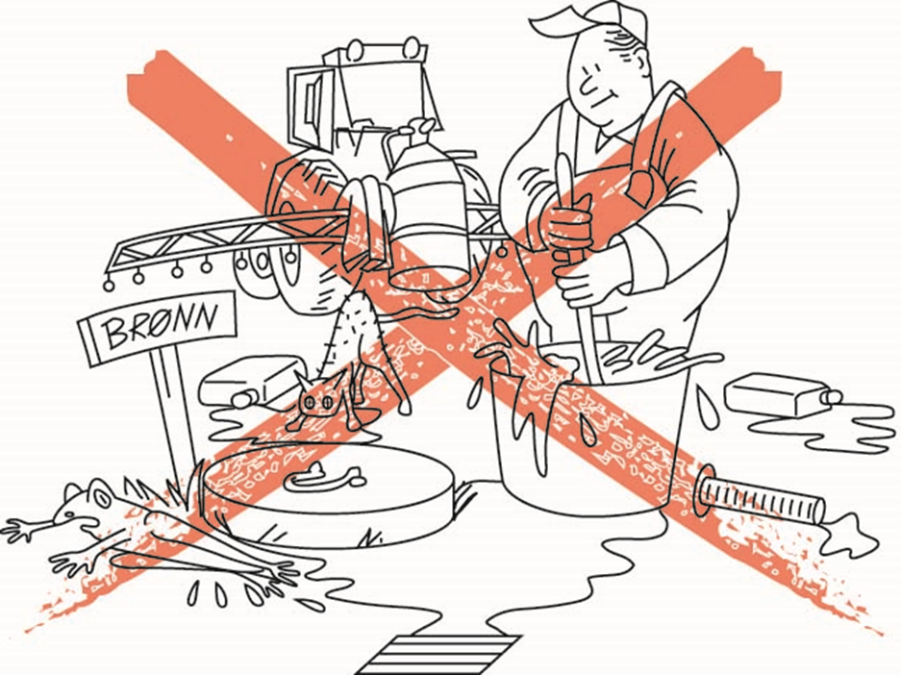

Unngå punktutslipp
Viktig ved tilmåling, blanding og fylling
Les etiketten nøye, vær nøye med dosering
Unngå søl. Skyllevann fra målebegre og kanner skal fylles på sprøytetanken
Sørg for effektiv og trygg påfylling – ikke bruk hageslangen
Unngå å fylle sprøyta på områder der det er risiko for avrenning (asfaltert eller gruslagt og drenert gårdsplass, i nærheten av sluk osv.)
Bruk heller et sted med moldjord, gjerne med vegetasjon. Dette reduserer risikoen. Ikke benytt samme sted år etter år
Notes:
Det er viktig å blande ut nøyaktig mengde med middel, noe som blir lettere når du har kalibrert sprøyta. Da blir det minst mulig igjen på tanken når du er ferdig.
Et annet tips for å unngå utslipp, er å fylle skyllevann fra målebegre og kanner på sprøytetanken.
Ikke bruk hageslange ved påfylling, da dette tar unødig lang tid.
Det er lett å gå fra og glemme påfyllinga i slike tilfeller og søl kan lett oppstå.
Bruk heller buffertank med flottør og/eller grov slange slik at påfyllinga skjer raskt og effektivt.
Det beste er å bruke steder hvor utslippet blir brutt ned. Du må også variere sted, så organismene i jorden rekker å bryte ned utslippet.
Biobed
Oppstillingsplass for sprøyta.
Påfylling kan også skje her
Biobedet fungerer som et biologisk rensefilter
Biobedet er ikke ment som avfallsplass/dumping av plantevernmiddel-rester
Det er knyttet noe usikkerhet til hvor god effekten av biobed er i alle tilfeller, og til hvordan et biobed best bør stelles for å oppnå best mulig effekt

Slide 9
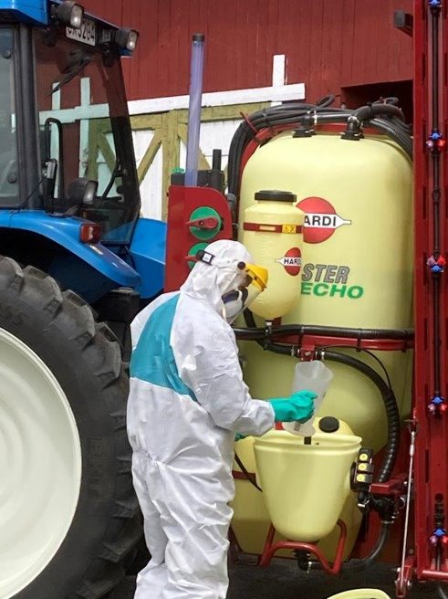
Unngå punktutslipp
Viktig ved tilmåling, blanding og fylling
Forsikre deg om at utstyret ikke lekker
Det er forbudt å fylle vann fra bekker/vassdrag eller annet overflatevann ved hjelp av sprøytas pumpe - fare for hevertvirkning tilbake i vassdraget
Risikoen for søl/utslipp kan være stor under transport
Vær klar over at du har farlige kjemikalier på tanken
Foto: NLR Øst
Notes:
Risikoen for søl/utslipp kan være stor under transport. Vær klar over at du har farlige kjemikalier på tanken.
Husk også at det er forbudt å bruke spredeutstyrets pumpe til å fylle vann direkte fra vassdrag.

Slide 10
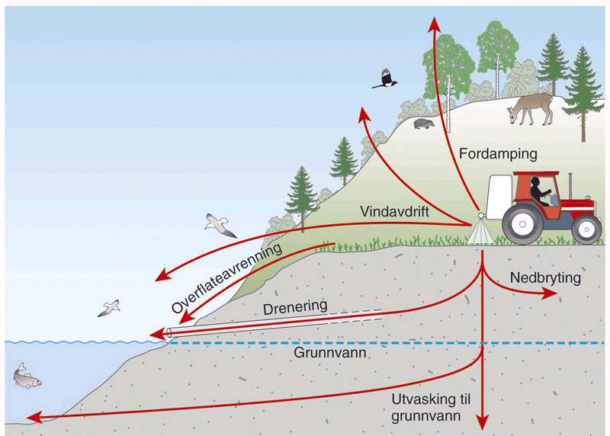
Hvordan kommer plantevernmidlene ut i naturen?
Illustrasjon: Bjørn Norheim
Notes:
En oversikt over de forskjellige måtene plantevernmidler kommer ut i naturen på. Vi skal gå gjennom hvert enkelt tilfelle.

Slide 11
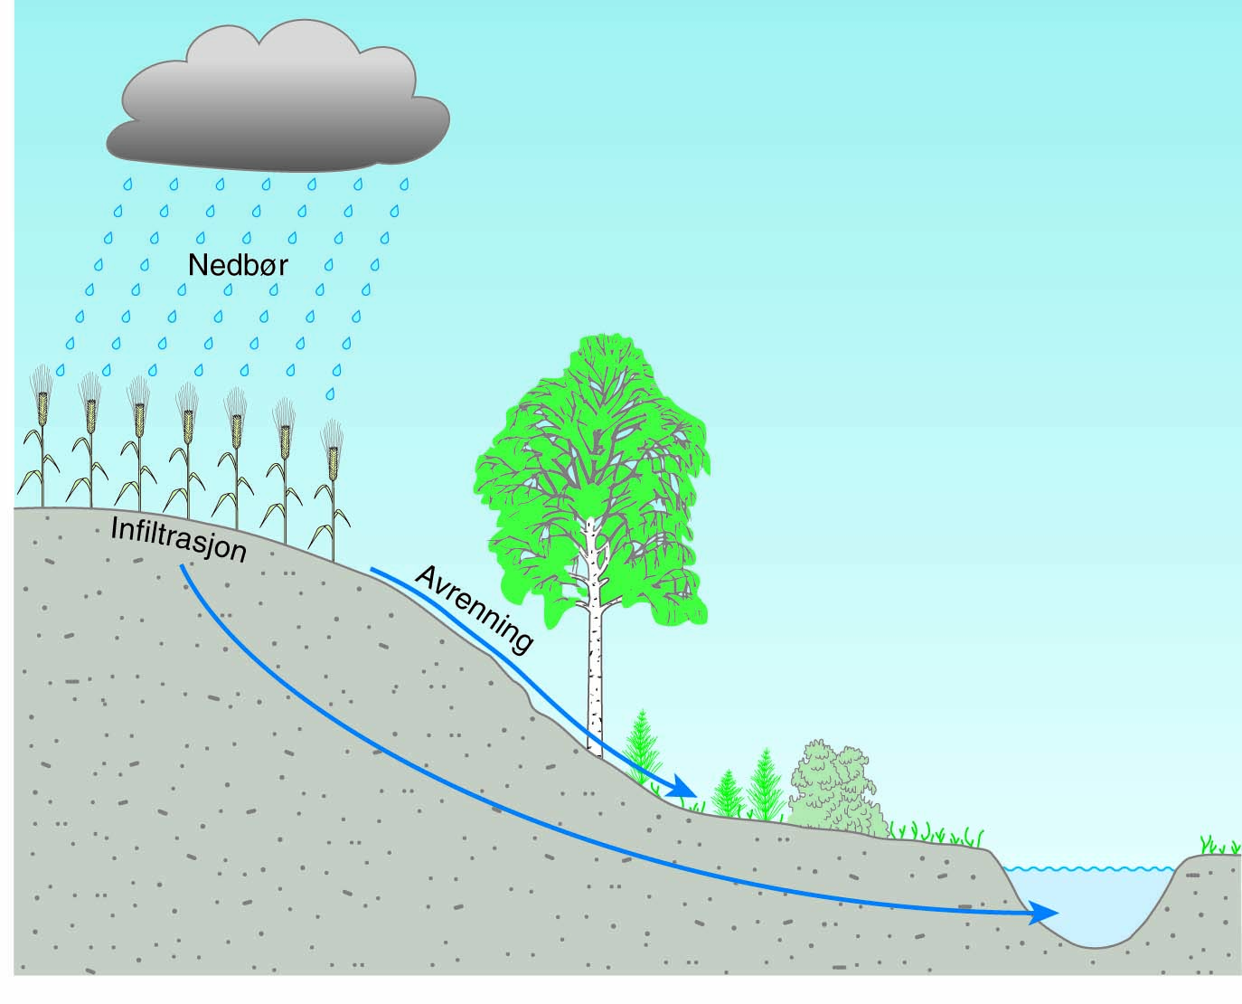
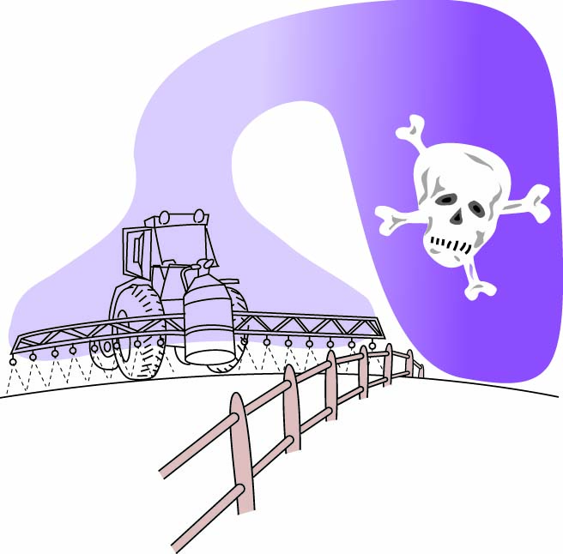
Sprøyting
Tre måter plantevernmidler kan komme på avveie under sprøytearbeidet
Avdrift
Overflateavrenning
Utvasking og grunnvannsforurensing
Illustrasjon: Bjørn Norheim
Illustrasjon: Bjørn Norheim
Notes:
Avdrift er plantevernmidler på avveie via luften, dvs. sprøytetåke på avveie.
Når sprøytedusjen er fin, dvs. dråpene små, blir dråpene hengende i luften lengre.
Dermed blir de mer utsatt for å drive av gårde med vinden og havne på steder vi ikke vil ha plantevernmidler, les: vassdrag, åkerkanter, naboeiendommer.
Overflateavrenning: Når plantevernmidler blir med vann som renner på overflaten av jorda.
Utvasking: Når plantevernmidler renner med vann ned i drensrør og nedover i jordprofilet og eventuelt ned til grunnvannet.

Slide 12
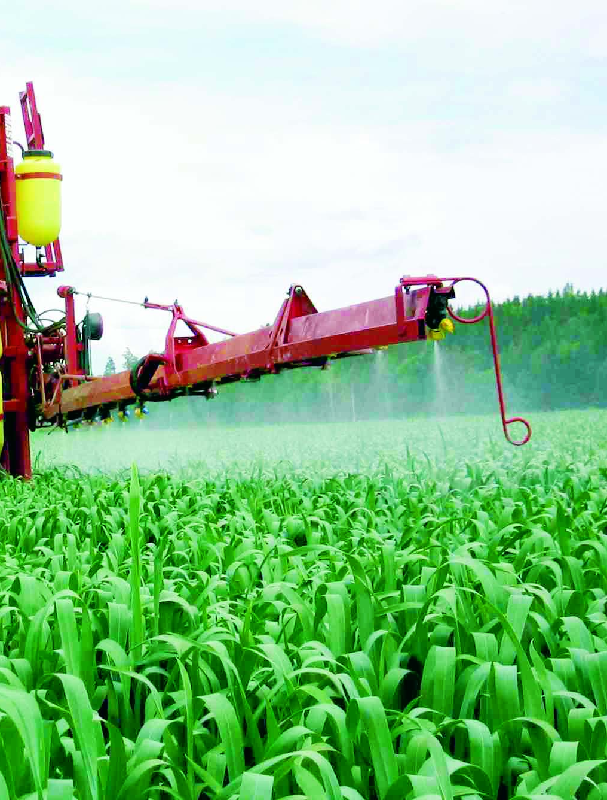
Avdrift
Under hvilke forhold får vi avdrift?
  Ved sprøyting i vind, særlig med små dråper
Konsekvenser av avdrift:
  Forurenser vann, kulturlandskap og naboeiendommer
  Kan forårsake skader på egen eller andres åker/avling
  Redusert effekt av sprøytingen - som er bortkasta penger
Foto: Nils Bjugstad, NMBU
Notes:
Avdriften ved riktig bruk og godt sprøyteutstyr er vanligvis relativt liten, hvis sprøyta brukes galt og det blåser mye kan det bli svært mye avdrift. Problemet er størst ved sprøyting med små dråper når det er sterk vind. Da vil sprøytetåka drive langt av sted.

Slide 13
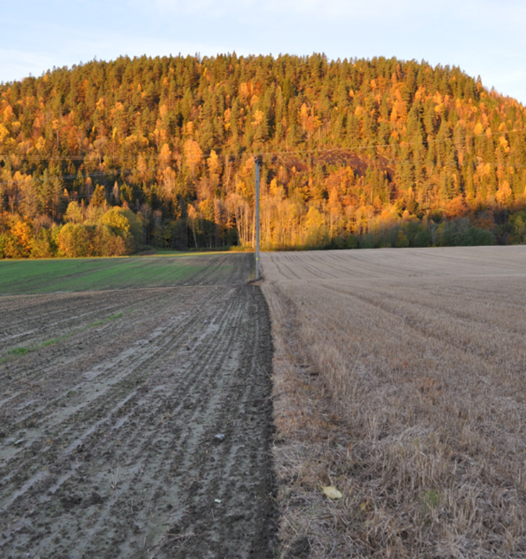
Unngå at plantevernmidler kommer på avveie
Tiltak for å redusere avdrift
  Sprøyt helst når det er vindstille. Sprøyt aldri når vinden er over 5 m/s.
  Ta hensyn til vindretning
  Test utstyret, er det riktig innstilt?
  Tenk over dysevalget, små dyser gir mindre dråper enn store dyser
  Senk farten under sprøyting
  Bruk lav bomhøyde og unngå store bombevegelser
  Bruk lavt arbeidstrykk
  Overhold sikkerhetssoner til vassdrag
  Hekk/beplantning mot nabo for å unngå avdrift til andres eiendom.
Foto: I. Evju, NLR
Notes:
Ikke sprøyte hvis vindhastigheten er over 5 m/s (lett bris). Helst bør vinden være under 3 m/s.
Bomhøyde og dysevalg påvirker avdriften. For åkersprøyter og vanlige flatdyser bør avstanden mellom dysene og vegetasjonen ikke overstige 40 cm. For luftinjektordyser bør avstanden være 50 cm. For å redusere avdriftsfaren, kan bommen holdes 5–10 cm lavere enn normalt der det sprøytes i stående bestand med behov for nedtrengning.
Ved å sprøyte det ytterste sprøytedraget med større dråper, vil man på en praktisk måte kunne oppnå en gjennomsnittlig god sprøytekvalitet og minimal risiko for avdrift.
Bruke utstyr som gjør at plantevernmidlet havner der det skal virke, f.eks. ved hjelp av utstyr som gir mindre avdrift, å bruke håndholdt utstyr på deler av arealet eller å stenge deler av sprøyta slik at ikke omkringliggende arealer behandles
Vær obs på om det er mye dugg på bladene ved sprøyting f.eks tidlig på morgenen, det kan gjøre at plantevernmidlene renner av bladene
Bilde: avdrift på nabo åker ved sprøyting av stubb.

Slide 14
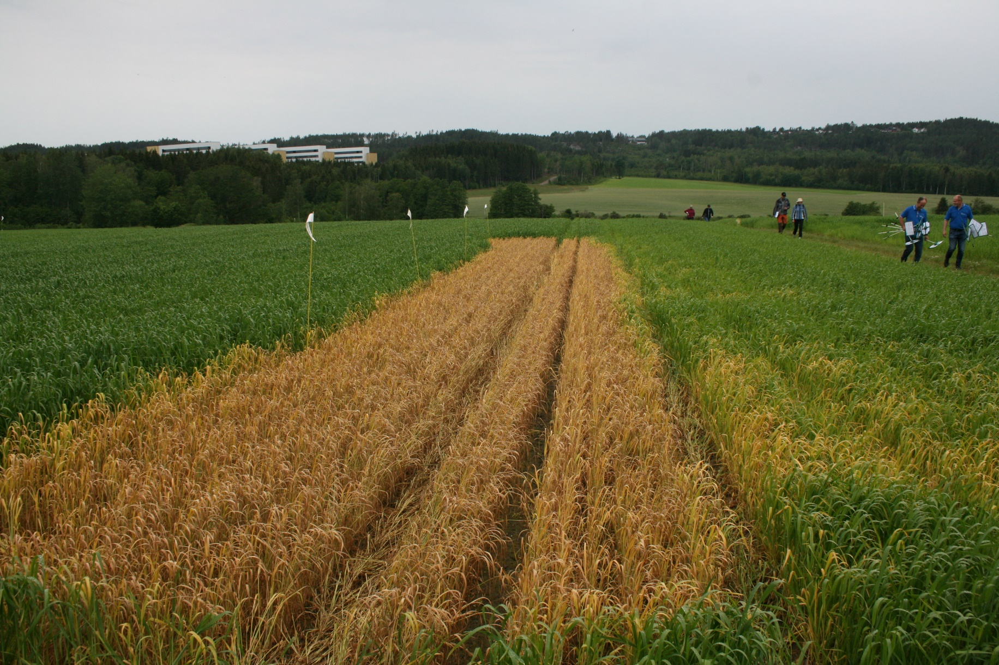
90 % red.
75 % red.
50 % red.
Vind
Ingen reduksjon
Foto: E. Strand, NLR
Notes:
Bilde fra demonstrasjonsfelt med glyfosatsprøyting i vind. Det er brukt fire forskjellige dyser med henholdsvis 90 %, 75 %, 50 % og ingen avdriftsreduksjon.
Dette med hvordan ulike dyser gir forskjellig avdriftsreduksjon skal vi komme inn på senere.

Slide 15
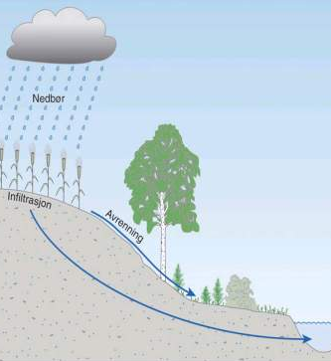
Overflateavrenning
Under hvilke forhold oppstår overflateavrenning?
Bratte skråninger
Kraftig regnvær/snøsmelting
Dette gir erosjon av jorda
Plantevernmidler som bindes sterkt til jorda vil da følge med ved erosjon
Illustrasjon: Bjørn Norheim
Notes:
Plantevernmidler som bindes til partikler i det øverste jordlaget, kan transporteres med overflateavrenning når det er hellende terreng. Det kan skje ved kraftig regnvær når overflatejorda vaskes bort. Du kan redusere dette ved å ha vegetasjonssoner og fangdammer som fanger opp avrenningen. Og andre tiltak som reduserer erosjonsrisikoen: eks. redusert jordarbeiding.
Sjekk gjerne ut aktuelle eksempler på midler som binder seg til jord

Slide 16
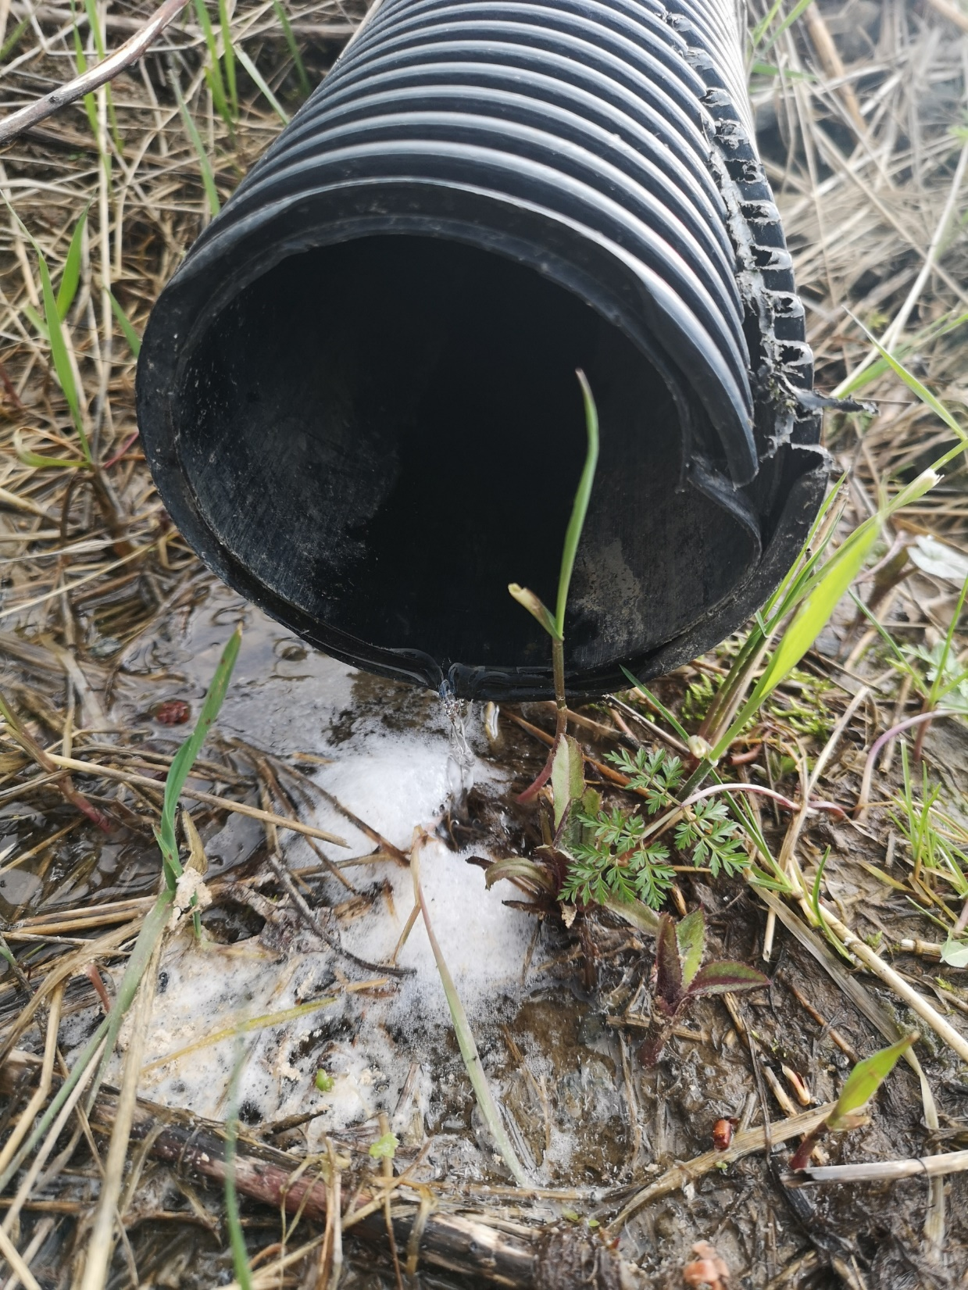
Utvasking og grunnvannsforurensing
Under hvilke forhold skjer dette?
  Plantevernmidler fraktes med vannstrømmen ned gjennom jorda og til grøfter, bekker og grunnvann
  Skjer oftest med plantevernmidler som er lett løselige i vann og som bindes svakt i jorda
  Avhenger mye av jordtype og av hvor mye vann som renner gjennom jorda
Foto: A. K. Berg, NLR
Notes:
En måte er at preparatene følger med vannstrømmen til drensvann og deretter til grøfter, bekker og overflatevann. Dette er mest aktuelt for stoffer som er lett løselige i vann og ikke bindes i jorda.
Plantevernmidler som er lett løselige i vann og som bindes svakt i jorda: eksempel MCPA (Agroxone/Metakson/Duplosan Max), diklorprop-P (Duplosan Super)

Slide 17
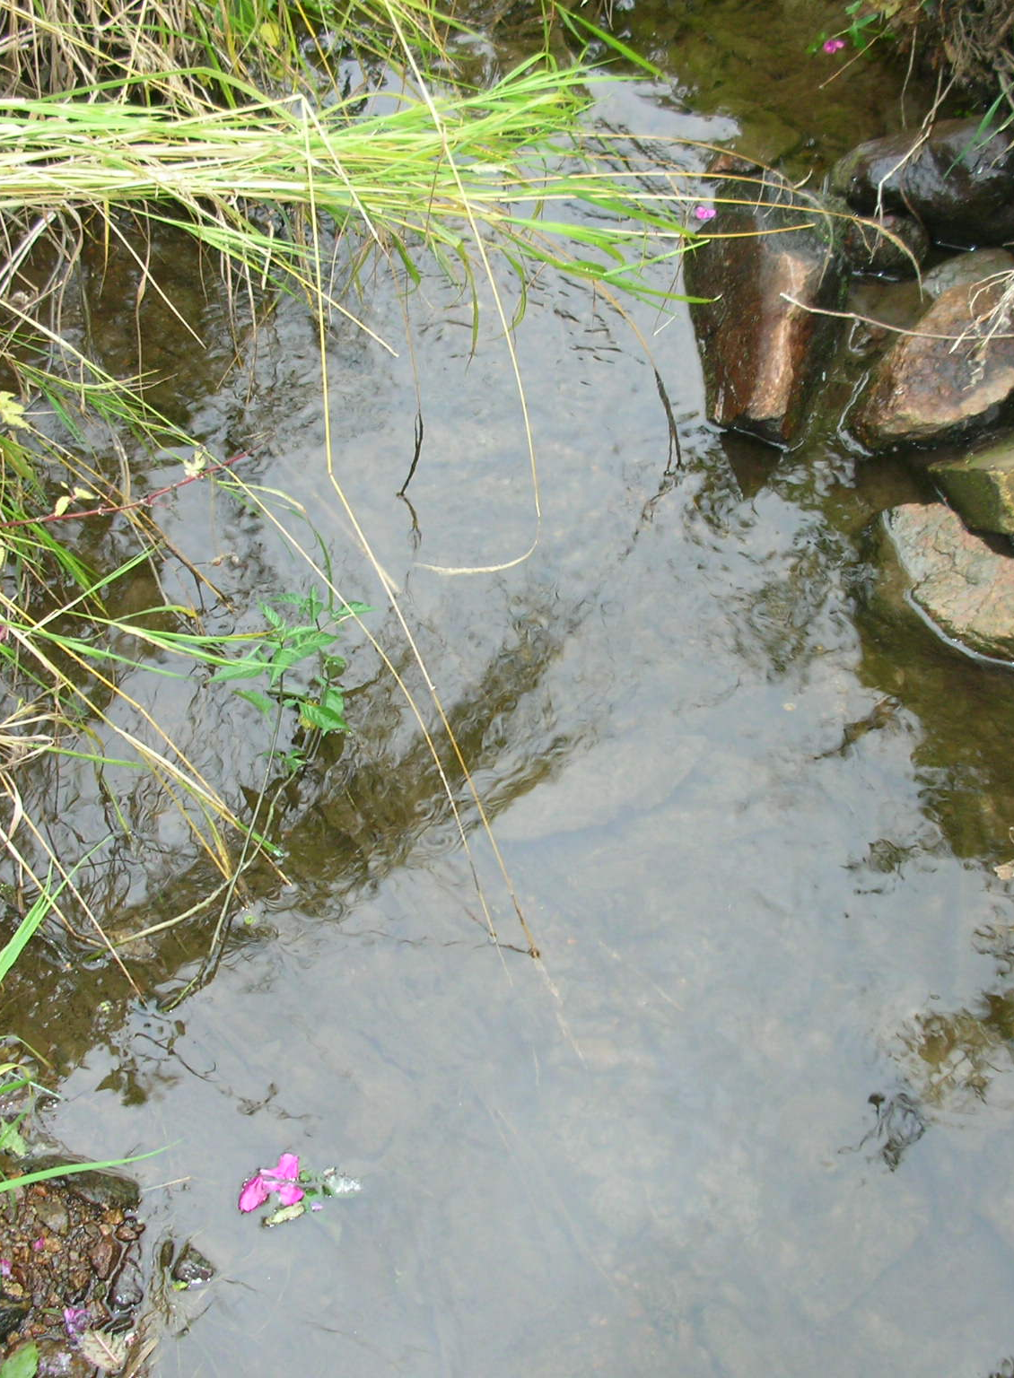
Unngå at plantevernmidler kommer på avveie
Tiltak for å redusere utvasking og avrenning av plantevernmidler
  Etabler vegetasjonssoner mot vassdrag
  Unngå vanning like etter sprøyting
  Unngå sprøyting på områder uten vegetasjon
  Sprøyt aldri nær brønner!
Foto: R. Roseth, NIBIO
Notes:
Til Vanning: gjelder vanning med spreder, ikke dryppvanning
Ha buffersoner som er større enn tre meter til vannforekomster, f.eks. til drikkevannsbrønner som er i bruk.
Vær også oppmerksom på drikkevannsbrønnens inntaksområde, ikke bare selve brønnen.
Begrense bruken av plantevernmidler i områder der de lett kan forsvinne ned i jorda (dreneres gjennom porøst dekke) eller renne av (f.eks. langs veier, jernbaner) mot vannforekomster eller kloakksystem. Gruslagt gårdsplass er også uheldig i forhold til plantevernmidler på avveie.
Som neste plansje viser kan kommunen sette egne krav til hensyns- og sikkerhetssoner.

Slide 18
Særlige hensyn i beskytta områder
Norge er delt inn i ulike vannområder
Ulike vannområder kan ha ulike føringer for bruk av plantevernmidler
    Hensynssoner
    Sikkerhetssoner. Eksempler:
      Forbud mot bruk av plantevernmidler nærere enn 10 meter – uavhengig av preparat og merking på etikett
      3 meter vegetasjonsbelte rundt innsjøen
Sjekk hva som gjelder lokalt hos deg
Notes:
Vannverk gjennomfører farekartlegginger i nedbørsfelt rundt vanninntak. Disse kartleggingene kan medføre behov for en utvidet sone (større enn 3 meter) hvor det ikke kan benyttes plantevernmidler. Dette spiller vannverkene inn til kommunene, som igjen kan ta inn dette som en del av kommuneplanen. Der kan det deles inn i både hensynssoner og sikringssoner (sistnevnte med mange forbud). Det kan f.eks. kreves lenger avstand enn 3 meter eller at det er et x meter bredt vegetasjonsbelte eller gis kriterier for dreneringsvann via fangdam og ikke rett i bekken/innsjøen.
Sett gjerne inn et lokalt eksempel på føringer for bruk av plantevernmidler i vannområder – f.eks. nedbørsfelt som renner ut i vannområder som benyttes til drikkevann.
Er pågående sak i Rakkestad, med forslag om å opprette en 100-meterssone til vanninntaket i Rakkestadelva. Bakgrunnen er frykt for velt med sprøyte, ikke selve sprøytinga.

Slide 19

Hvis ulykken er ute!
Akutt forurensning
§ 3.Varslingsplikt
Den ansvarlige for akutt forurensning plikter straks å varsle i samsvar med denne forskrift. Denne varslingsplikten påhviler også oppdragstaker som utfører arbeid på vegne av den ansvarlige for forurensningen.
Enhver annen enn den ansvarlige for forurensningen har varslingsplikt, med mindre det er åpenbart unødvendig.
Varslingsplikten gjelder også ved fare for akutt forurensning.
§ 4.Varslingsinstanser – Hvem som skal varsles
Brannvesenet skal varsles om akutt forurensning eller fare for akutt forurensning fra landbasert virksomhet.
Kystverket kan utarbeide et system for viderevarsling.
Notes:
Kilde: Forskrift om varsling av akutt forurensning eller fare for akutt forurensning
Miljødirektoratet: Akutt forureining blir varsla via nødnummer 110
110-sentralane varslar vidare til Kystverket, som har ansvar for beredskapen til staten mot akutt forureining.
Aktuell sak i Eidsberg sommeren 2023, hvor en trailersprøyte velta.

Slide 20
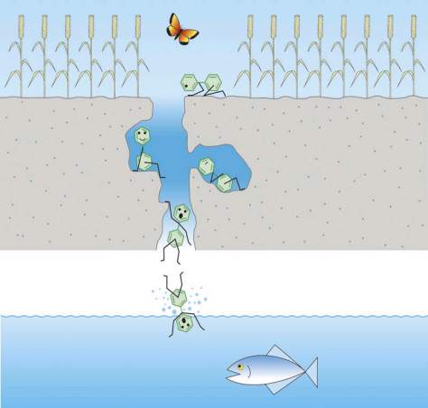
Hva skjer med plantevernmiddelet etter at det har kommet ut i naturen?
Nedbrytning
Binding
Transport
Illustrasjon: Bjørn Norheim

Slide 21
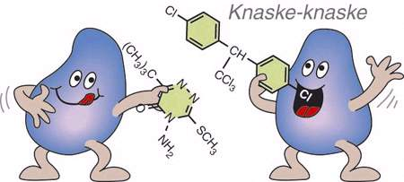
Nedbrytning
Nedbrytning skjer først og fremst
ved hjelp av mikroorganismer!
Illustrasjon: Bjørn Norheim

Slide 22
Nedbrytningshastighet
Nedbrytningshastigheten varierer mellom ulike plantevernmidler
Persistente (langsomt nedbrytbare) stoffer gir en større miljørisiko
Langsomt nedbrytbare ugrasmidler kan skade neste års kultur, eller gi fare for plantevernmiddelrester i påfølgende kulturer.
Lave temperaturer gir saktere nedbrytning, mye nedbør gjør at risikoen for lekkasje og avrenning av plantevernmidler blir større. Derfor er noen plantevernmidler ulovlige å bruke ved om høsten, da det ofte er både lave temperaturer og mye nedbør.
Notes:
Hvor store konsekvensene blir for miljøet, påvirkes blant annet av hvor raskt de brytes ned, hvordan de bindes til jorden og hvordan de transporteres bort fra området. Regelmessig bruk av plantevernmidler forutsetter at middelet brytes ned mellom hvert år, slik at det ikke skjer en opphopning i jordsmonnet over tid.
Stoffer som brytes ned sakte betraktes som en større miljørisiko enn de som raskt brytes ned.
Noen ugrasmidler brytes ned så langsomt at de kan skade neste års avling, eller gi fare for plantevernmiddelrester i påfølgende kulturer.
Langsom nedbrytning av plantevernmidler og mye nedbør om høsten gjør at risikoen for lekkasje og avrenning av plantevernmidler blir større da. I tillegg er nedbrytingen langsommere ved lave temperaturer. Derfor er noen plantevernmidler ulovlige å bruke om høsten.
Eks. Mustang Forte – kan ikke så erter eller åkerbønner 2–3 år etter.
Nedbrytningstiden til de ulike stoffene kan variere mellom plantemateriale, vann og jord. Også kan en del av de aktive stoffene som brytes relativt kjapt ned danne nedbrytningsprodukter som er langt mer persistente. Her er noen eksempler på noen aktive stoffer som brytes fort og sakte ned i jord:
Kort nedbrytningstid:
Pyretriner (Karate, Decis, Mavrik/Evure)
Pelargonsyre
Trineksapak-etyl (Moddus, Trimaxxmm)
Lang nedbrytningstid:
Boskalid (del av Signum og Pictor Active)
Azoksystrobin (Amistar)
Isoksaben (Gallery)

Slide 23
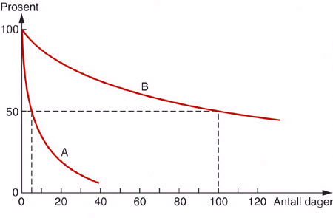
Nedbrytningshastighet
Halveringstid er den tiden det tar før halvparten av stoffet er brutt ned
Notes:
Begrepet halveringstid sier noe om hvor rask nedbrytingen er.
Figurtekst:
Nedbrytningshastigheten varierer mellom ulike stoffer, jordtyper og klimatiske forhold. Stoff A har i dette eksempelet en halveringstid på 5 dager, mens stoff B har halveringstid på 100 dager.
Begrepet halveringstid (DT50) brukes for å beskrive den tiden det tar før halvparten av stoffet er brutt ned

Slide 24
Nedbrytningshastighet
Nedbrytningshastigheten påvirkes hovedsakelig av:
  Jordtype
  Høyt moldinnhold → mange mikroorganismer → raskere nedbrytning
  Fuktighet
  Nødvendig med jevn fukttilgang for mikroorganismer, tørke vil dermed hemme nedbrytningen
  Temperatur
  Høy temperatur gir raskere nedbrytning
Notes:
Jord med høyt moldinnhold har som oftest også flere mikroorganismer som kan bryte ned plantevernmidlene, derfor går det nedbrytningen raskere der, andre forhold som er bra for mikroorganismene er jevn fukttilgang og høye temperaturer, dermed gir også slike forhold raskere nedbrytning enn tørt og kaldt vært.
! På grunn av kjølige forhold i Norge sammenlignet med andre land ser man ofte en saktere nedbrytning hos oss i forholdt til det som er forventet i oppgitte data f.eks. Fra produsent

Slide 25
Binding og transport
Plantevernmidlene bindes til jordpartikler. Hvor sterk denne bindinga er avhenger av midlenes og jordas egenskaper
Midler som bindes sterkt til jord vil kunne transporteres sammen med jorda (erosjon og overflateavrenning)
Midler som løses lett i vann og bindes svakt i jorda vil kunne vaskes ut
Faren for utvasking er størst ved overdreven vanning/mye nedbør like etter sprøyting, og i porøse og sandholdige jordtyper med lite organisk materiale og i planert leirjord som er utsatt for oppsprekking
Notes:
Plantevernmidlene som ikke brytes ned eller bindes i jorda transporteres videre og ender oftest opp i vassdrag, her kan de skape problemer, og derfor overvåkes mengden plantevernmidler i vassdrag nøye

Slide 26


Funn av plantevernmidler i vann
JOVA-programmet
JOVA: Overvåkningsprogram for jord og vann i landbruket
Tar jevnlige vannprøver, analyserer for plantevernmiddelrester i 9 forskjellige nedbørsfelt
Alle virkestoffer er kategorisert etter miljøfarlighet og det er satt en miljøfarlighetsgrense
Mattilsynet bruker tall herfra i vurderingene om godkjenning og re-godkjenning av midler
Finnes også overvåking av grunnvann som utføres av NGU og NIBIO på vegne av Miljødirektoratet
Notes:
JOVA-programmet overvåker landbruksdominerte nedbørfelt i Norge. Program for jord- og vannovervåking i landbruket (JOVA) - Nibio Nedbørfeltene representerer de viktigste jordbruksområdene i landet med hensyn til klima, jordsmonn og driftspraksis. Formålet med overvåkingen er å dokumentere miljøeffekter av landbruksdrift gjennom innsamling og bearbeiding av data fra overvåkingsfelt og andre relevante kilder.
JOVA-programmet ledes av NIBIO, hal holdt på siden 1995 (noen av stedene siden 1991)
Analyserer for plantevernmiddelrester og næringsstoffer og partikler (jord)
Funnene gjenspeiler bruken: flest funn av ugrasmidler, men færrest av skadedyrmidler, men disse er de mest skadelige midlene…
Skadeeffekt med tanke på bruk av vannet til drikkevann,
Grunnvannsovervåking NGU og NIBIO
https://nibio.brage.unit.no/nibio-xmlui/bitstream/handle/11250/2483044/Bioforsk-Rapport-2007-02-04.pdf?sequence=2&isAllowed=y

Slide 27
Funn av plantevernmidler i vann
Fra 1995-2018
Ser en nedadgående trend i funn av plantevernmidler
I 75 % av prøvene med funn av plantevernmidler, finner man mer enn ett middel
I 21 % av prøvene med funn av plantevernmidler var nivået over miljøfarlighetsgrensen
I de prøvene med funn av plantevernmidler er:
72 % er ugrasmidler, hvorav de fleste har lav miljøfarlighet
23 % er soppmidler
5 % med skadedyrmidler, hvorav mange har høy miljøfarlighet
Notes:
Nedadgående trend i antall funn når man tar hensyn til at det analyseres for flere stoffer, 21% av alle prøvene med funn var over miljøfarlighetsgrensen
Lite forsket på samspill-effekter av flere plantevernmidler sammen
MCPA- eksempel på ugrasmiddel man ofte har funnet over miljøfarlighetsgrensen
variasjon i soppmidlene, noen er persistente og binder seg sterkt til jord, noen er akutt toksiske, andre brytes raskt ned og er ikke så toksiske
Mest funn av skadedyrmidler brukt i potet, grønnsak og bærprod. flere av skadedyrmidlene man finner er ute eller på vei ut.
Kilde: NIBIO_RAPPORT_2021_7_135 Erosjon og tap av næringsstoffer og plantevernmidler fra jordbruksdominerte nedbørfelt, Sammendragsrapport fra Program for jord‐ og vannovervåking i landbruket (JOVA) for 1992—2019
s.77-99
finner ikke totalt antall prøver og andel med funn i rapporten…

Slide 28

Overflatevann
Overflatevann er åpent vann. For eksempel:
Innsjøer
Fjorder
Elver
Bekker
Åpne grøfter med vann
Vannførende stikkrenner
Dammer eller vannspeil på grøntområder
Grøfter som i korte perioder i vekstsesongen er vannførende regnes som overflatevann når det er fritt vann der, eller når det er varslet nedbør, fordi dette vil føre til risiko for vannforurensning.
Lukkede grøfter, sølepytter også videre regner vi ikke som overflatevann.

Slide 29
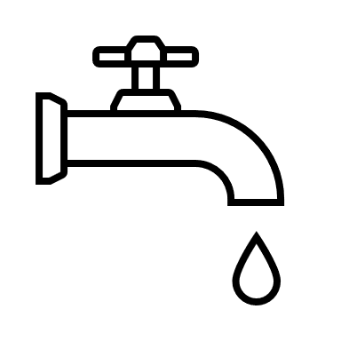
Drikkevannskilder
Drikkevann som ikke renses før det kommer i krana
Vann som ikke går gjennom et renseanlegg før det drikkes
  For eksempel privat drikkevannsbrønn
  Glomma regnes ikke som drikkevannskilde, selv om det brukes som drikkevann,
  fordi det går gjennom anlegget til NRV
Det er ikke gitt konkrete avstandskrav til drikkevannsbrønner.
  Må vurderes i hvert enkelt tilfelle
Forbudt å forurense drikkevann
Obs! Drikkevannsbrønnens inntaksområde
Avstandskrav til drikkevannsbasseng er 50 meter
Her kan det være kommunale forskrifter å ta hensyn til
Notes:
Det ikke gitt konkrete avstandskrav i regelverket, da dette må vurderes i hvert enkelt tilfelle ut fra lokale forhold og plantevernmidlet du skal bruke. Det er forbudt å forurense drikkevann og du må gjøre vurdereringer og tiltak som sikrer at du ikke forurenser drikkevann. Vær oppmerksom på drikkevannsbrønnens inntaksområde, ikke bare selve brønnen.
Vann som benyttes til drikkevann kan ha kommunale forskrifter, og dette er ikke er det samme som drikkevannsbasseng med ferdig rensa vann, og som har et avstandskrav på 50 meter.

Slide 30
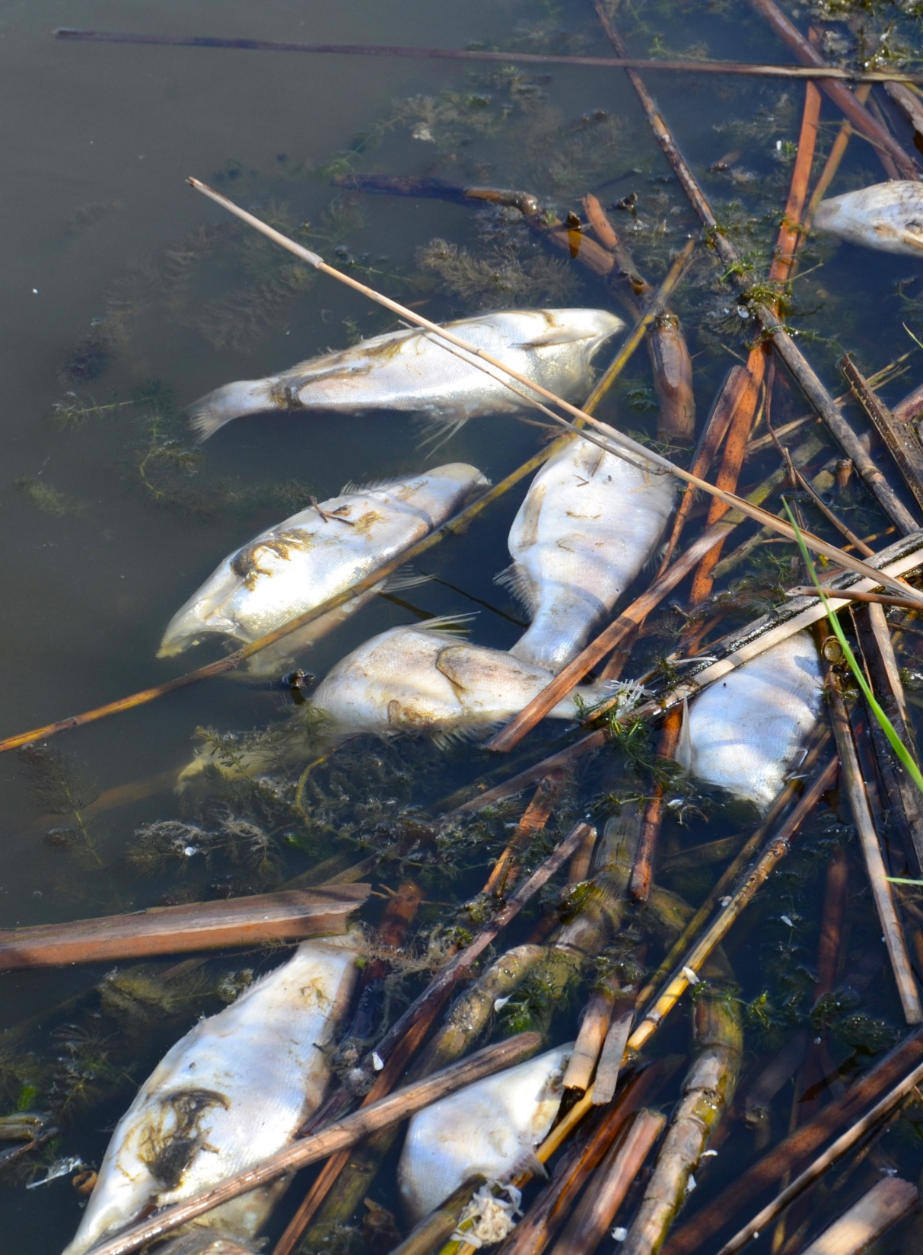
Skadevirkninger i overflatevann
Fisk og andre vannlevende organismer er ofte svært følsomme for plantevernmidler
Direkte påvirkning
Avrenning eller avdrift til nærliggende overflatevann kan gi rester av plantevernmidler i vannet som er så giftige at det dreper både fisk og andre vannlevende organismer
Indirekte påvirkning
Rester av plantevernmidler i vannet kan drepe næringsgrunnlaget for fisk og andre vannlevende organismer
Foto: Colourbox
Notes:
Det skal ofte ikke store mengdene til før noen arter indirekte eller direkte blir påvirket i negativ retning. Det kan for eksempel være at forplantningsevnen forstyrres, matinntak reduseres eller ved at dødeligheten øker.
Direkte og indirekte påvirkning
Fisk og vannlevende organismer kan påvirkes direkte ved at rester av plantevernmidler i vannet er så giftige at det tar livet av fisken og andre organismer, eller indirekte ved at organismer som fisken lever av (insekter, krepsdyr og lignende) blir borte drept av plantevernmiddelrester.
Ofte skal det lavere konsentrasjoner til for å drepe disse organismene enn det som skal til for å drepe fisk.
Kombinasjonseffekt
Selv om plantevernmidlene hver for seg ikke overstiger konsentrasjoner som kan forårsake skader hos organismer som lever i vannet, kan den totale mengden og kombinasjonen av plantevernmidlene gjøre nettopp dette. Dette kalles også for kombinasjonseffekt.
Vannlevende organismer = for eksempel vannlevende krepsdyr, alger og vannplanter?
Vannplanter, vannlopper og alger har flere viktige funksjoner enn at de er mat for fisk. For eksempel bidrar vannplanter til å rense vannet, produsere oksygen og som skjulested for andre organismer. De er også mat for andre arter, som fugler.

Slide 31
Skadevirkninger på planter og dyr
Direkte påvirkning
Avdrift av ugrasmidler påvirker vegetasjonen utenfor åkeren
Forgiftning av fugler og dyr ved at disse spiser beiset såvare, granulerte insektmidler eller sprøytet vegetasjon eller insekter.
Indirekte påvirkning
Reduserer næringstilgangen til f.eks. insektspisende fugler
Reduserer tilgang på egnede levesteder
Bioakkumulering/biomagnifisering er oppkonsentrering av plantevernmidler oppover i næringskjeden
Notes:
Sammensetningen av ugrasfloraen blir endret
Når du bruker plantevernmidler for å redusere bestanden av ugras, påvirker du også vegetasjonen utenfor selve åkeren. Det gjør at antallet følsomme ugrasarter blir redusert, mens de som er mer motstandsdyktige øker.
Rundt tre prosent av norske plantearter og 10 prosent av norske fuglearter betraktes som utrydningstruede på grunn av endringene i jordbrukslandskapet.
Biomagnifisering: Næringskjeder består av flere nivåer. Plantevernmidler i organismer på lave nivåer i kjeden kan bli overført og akkumulert i organismer på et høyere nivå. En slik oppkonsentrering i næringskjeden kalles for biomagnifisering. Dette gjør at et rovdyr (f.eks. en rovfugl) som står på toppen av en næringskjede, vil inneholde mer plantevernmidler enn dyr som befinner seg lenger nede i næringskjeden.
Bioakkumulering: Enkelte plantevernmidler er så tungt nedbrytbare og så fettløselige at det er fare for at de hoper seg opp (akkumulerer) i ulike organismers fettvev over tid.

Slide 32
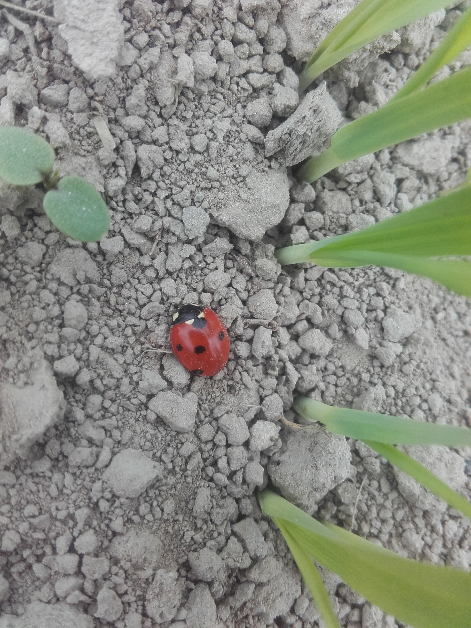
Skadevirkninger på insekter og jordliv
Nyttedyr
  Avdrift eller direkte oversprøyting kan skade forskjellige insekter og andre organismer på plantene og i jorda
  Mange av disse fungerer som nyttedyr for oss og bidrar med for eksempel pollinering, å holde skadedyrbestanden nede, bryte ned organisk materiale m.m.
  For eksempel kan sprøyting med noen plantevernmidler i blomstrende vegetasjon gi stor risiko for å skade bier og andre pollinerende insekter
  Insektmidler kan også skade marihøner m. fl., som bidrar til å kontrollere skadedyr som lus
Foto: A. K. Berg, NLR
Notes:
Bier spiller en viktig rolle for pollinering av planter. Dessverre kan sprøyting i blomstrende vegetasjon, enten det er selve avlinga eller ugraset som blomstrer, føre til forgiftning av bier. Enkelte preparater må ikke sprøytes i blomstrende vegetasjon på dagtid. Andre kan ha en så langvarig giftighet at de heller ikke skal sprøytes i blomstrende vegetasjon om natta. Preparater som er giftige for bier er merket med advarsler om dette.
Mange av insektmidlene vil også slå ut nyttedyrene. Det kan føre til enda større plager med skadeinsekter. Fordi nytteinsektene reduserer skadedyrangrep, og dermed behovet for plantevernmidler, er det viktig at de skånes mest mulig.
F.eks. snylteveps, løpebiller og edderkopper bidrar til å holde skadedyrbestanden nede
Plantevernmidler kan være skadelige for meitemark og mikroorganismer som lever i jorda, blant annet ved at sammensetningen av mikrofloraen i jorda endres.
Meitemark bidrar aktivt i nedbrytningen av halm, planterester og annet organisk materiale, og har en positiv effekt på jordstrukturen. Sammen med mikroorganismer opprettholdes jordas produktivitet.
Nedbrytningen i jorda består av mange ulike prosesser som er koplet sammen. Redusert antall av ei enkelt gruppe mikroorganismer kan bety at hele nedbrytningsforløpet forstyrres

Slide 33
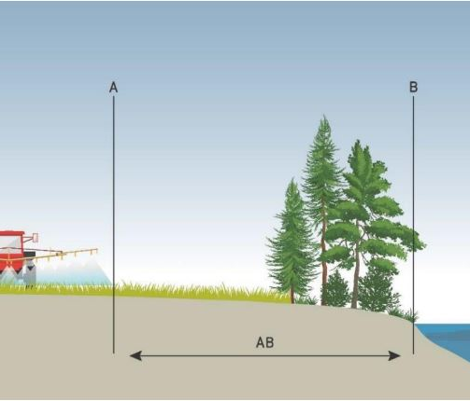
Reduser skadevirkning
- i overflatevann
Alltid minst 3 m sprøytefri sone mot overflatevann, gjerne mer!
Overhold alltid avstandskrav mot overflatevann oppgitt på etiketten (AB)
Velg plantevernmidler som ikke er klassifisert som farlig for vannmiljø der det er mulig
Bruk sprøyteutstyr og innstillinger som gir liten risiko for avdrift
Illustrasjon: Mattilsynet
Notes:
Les og følg miljøfaremerkingen på etiketten! Sprøyt ikke direkte over åpent vann eller vannkilder
begrense bruken av plantevernmidler i områder der de lett kan forsvinne ned i jorda (dreneres gjennom porøst dekke) eller renne av (f.eks. langs veier, jernbaner) mot vannforekomster eller kloakksystem

Slide 34

Reduser skadevirkning
- på planter og dyr
Bruk sprøyteutstyr og innstillinger som gir liten risiko for avdrift
Åkerholmer og kantsoner skal ikke sprøytes
Beskytt områder med høyt biologisk mangfold
  Sett av en sprøytefri åkerkant dersom dette er mulig
Unngå spill av beiset såkorn og granulerte plantevernmidler
Velg midler som er skånsomme mot nyttedyr
Følg anvisninger om sprøytetidspunkt ved sprøyting i blomstrende kulturer
Notes:
Det er stor forskjell på insektmidler, med tanke på giftighet. Merk: Midler som er mer skånsomme mot nytteinsekter, har ofte ikke avskrekkende effekt. Dvs. at man må treffe insektene med middelet for å få effekt.
Husk at beiset såkorn skal moldes ned eller fjernes (er farlig avfall).

Slide 35
Vegetert buffersone
Krav om 10 m bred vegetert buffersone ved bruk av enkelte midler
Kravet gjelder spesifikke plantevernmidler. Dette står på etiketten.
Minimum ti meter bred i luftlinje fra normalvannstand til åkerkant.
Skal bestå av veletablert tett dekke av gress eller en blanding av gress og urter.
Naturlig vegetasjon, inkl. trær og busker kan være en del av denne sonen, så lenge det er godt plantedekke under trærne.
Det er en fordel om man velger arter i buffersonen som har stive strå.
Avrenning må ikke treffe buffersonen konsentrert i ett punkt, f.eks. i et dalføre der vannet samler seg og renner av jordet. Dette bør i så fall forebygges.
Jorda i buffersonen bør ikke være vannmettet fordi effekten blir redusert. Vent for eksempel med å sprøyte til jorda tørker litt opp etter mye regn.
Notes:
I 2015 innførte Mattilsynet ti meter brede vegeterte buffersoner som et tiltak for plantevernmidler som er utsatt for avrenning.
Per okt.2022 15 midler med krav om buffersone, Eksempler: Saracen Delta, Proxanil, Mospilan, Elatus Era.
Fra Mattilsynet:
Kort oppsummert: Hvordan skal en vegetert buffersone se ut?
Minst 10 meter bred, målt fra vannets normalvannstand
Sammenhengende vegetasjon
Tett markdekke av gress/urter (innslag av busker og trær er greit, så lenge vegetasjonen under er tett og veletablert)
Godt etablert vegetasjon med et godt rotsystem
Vegetasjonen har en høyde på 10 – 25 cm for best effekt
Overflateavrenningen treffer jevnt langsmed hele buffersonen
Jorda i buffersonen er ikke vannmettet

Slide 36
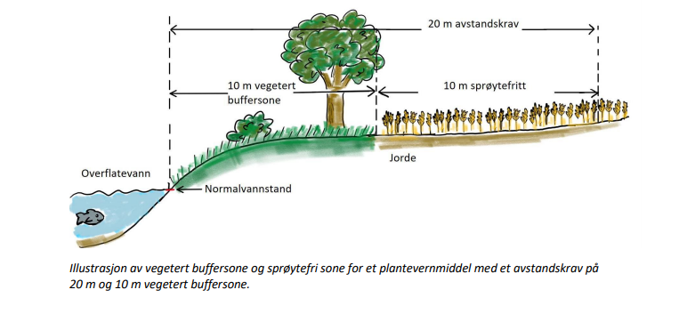
Vegetert buffersone
Illustrasjon: Mattilsynet
Notes:
I 2015 innførte Mattilsynet ti meter brede vegeterte buffersoner som et tiltak for plantevernmidler som er utsatt for avrenning.
Fra Mattilsynet:
Kort oppsummert: Hvordan skal en vegetert buffersone se ut?
Minst 10 meter bred, målt fra vannets normalvannstand
Sammenhengende vegetasjon
Tett markdekke av gress/urter (innslag av busker og trær er greit, så lenge vegetasjonen under er tett og veletablert)
Godt etablert vegetasjon med et godt rotsystem
Vegetasjonen har en høyde på 10 – 25 cm for best effekt
Overflateavrenningen treffer jevnt langsmed hele buffersonen
Jorda i buffersonen er ikke vannmettet

Slide 37
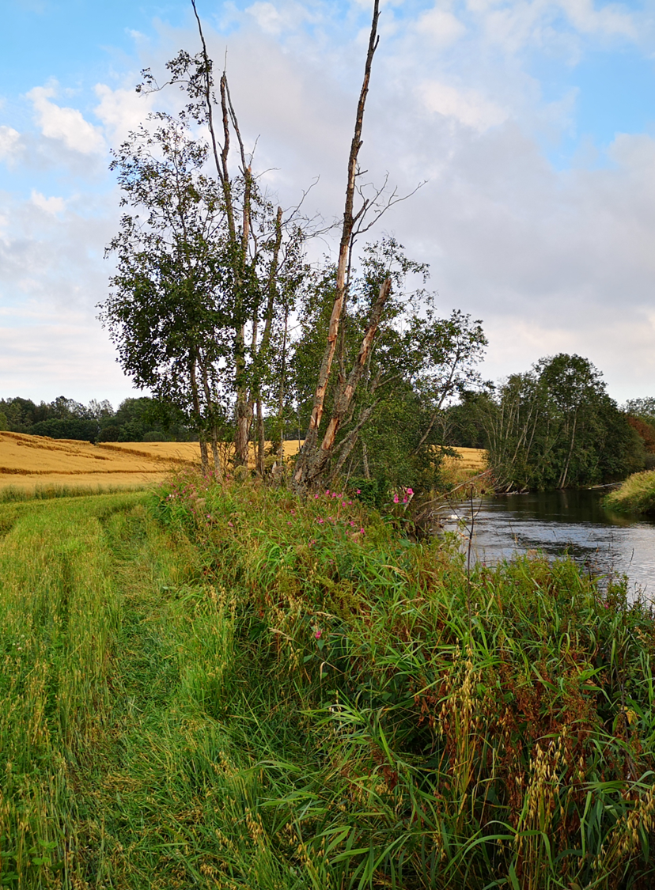
Vegetert buffersone
Unntak fra kravet
Du trenger ikke å ha en vegetert buffersone mot overflatevann dersom minst ett av de følgende kriteriene er oppfylt:
Vannet ligger høyere i terrenget enn det området som skal behandles med plantevernmiddel
Vannet ligger mer enn 50 m fra det behandlede området.
Området som skal behandles med plantevernmiddel har mindre enn 2% helling ned mot vannet.
Foto: A. K. Berg, NLR
Notes:
Husk at det alltid skal være 3 m avstand til overflatevann uavhengig av avdriftsreduksjon
Per okt.2022 15 midler med krav om buffersone, Eksempler: Saracen Delta, Proxanil, Mospilan, Elatus Era.

Slide 38
Oppgave, sprøytefri sone
Det er et vassdrag langs med åkeren din. Mellom innsjøen og åkeren er det et naturlig åkerkant på 2 meter. I tillegg har du en sone med blomster for pollinerende insekter på 2 meter. Du skal sprøyte ut en blanding med:
  CDQ
  Flurostar 200
  Biowet klebemiddel
Hvor bred sprøytefri sone må du minimum ha langs åkerkanten som vender mot bekken?
Notes:
Eksempel på oppgave. Oppgaven kan utvides eller endres etter eget ønske, eller suppleres med flere spørsmål.
SVAR: Du må sette igjen en sprøytefri sone langs åkerkanten mot vassdraget på minimum 1 meters bredde. Avstandskravet til Flurostar 200 er strengest (5 m), og derfor gjeldende. Med naturlig åkerkant på 2 m, pluss 2 m blomstersone, gjenstår det 1 m før du er oppe i totalt 5 m.
Husk at om man ikke hadde hatt blomstersonen kunne man ikke sprøytet den ytterste m av jorde, da det alltid skal være minst 3 m fra vannet…

Slide 39
Reduserte avstandskrav til vann ved avdriftsreduserende sprøyteteknikk
Du kan bruke avdriftsreduserende utstyr og sprøyte nærmere overflatevann når du oppfyller alle disse kravene:
Det står på plantevernmiddelets etikett at det er tillatt å sprøyte nærmere overflatevann dersom du bruker avdriftsreduserende utstyr og teknikker.
Du bruker bomsprøyte og oppfyller kravene i kapittel 5 i Mattilsynets veileder, eller bruker tåkesprøyte og oppfyller kravene i kapittel 6 i veilederen.
Du fører journal over de avdriftsreduserende tiltakene du har benyttet, se kapittel 7 i veilederen.
Veileder: Tiltak som gir avdriftsreduksjon (Mattilsynet)
Uansett skal det være en sprøytefrisone på 3 m til vann
Notes:
per okt.2022 har 32 midler mulighet for avdriftsreduksjon, feks: Mavrik, Comet Pro, Signum,
For å oppnå avdriftsreduksjon må du følge alle disse punktene (bomsprøyte):
Maksimal kjørehastighet er 8 kilometer per time.
Bommen skal være maksimalt 40 centimeter over kulturen eller jorda, det som er relevant. Ved bruk av luftinjektordyser kan avstanden økes til 50 centimeter.
Du må bruke en avdriftsreduserende dyse som er oppført i vedlegg 1 (50 prosent), vedlegg 2 (75 prosent) eller vedlegg 3 (90 prosent).
Trykket må holdes under maksimalt trykk og over minimalt trykk for dysen du bruker, som oppført i vedleggene.
Særlige vilkår og andre vilkår for dysen du bruker, må være oppfylt. Disse oppført i vedleggene.
På etiketten kan det være gitt ulike avstander til overflatevann. Hvilken avstand du må ha til overflatevann, er avhengig av hvilke avdriftsreduserende tiltak du bruker. Tiltakene over skal brukes i hele tiltaksarealet, altså arealet mellom opprinnelig avstandskrav og nytt avstandskrav.
Du bør ikke sprøyte om vindstyrken er på mer enn 4,5 m/sek. Ved denne vindstyrken vil løv og småkvister røre seg og vinden strekker lette flagg og vimpler

Slide 40

Journal for vannbeskyttelse
I vannjournalen skal du beskrive:
Skifteinformasjon:
  Buffersoner til overflatevann
  Avstand til evt. drikkevannskilder
Middelets krav
  Avstandskrav
  Evt. krav til 10 m buffersone
Skadebegrensende tiltak, f.eks.:
  Valg av dyse
  Større bufferavstand til vann enn kravet på etikett
  Valg av vaskeplass
Notes:
Krav til journal for vannbeskyttelse
Alle som bruker plantevernmidler i nærheten av vannforekomster har plikt til å sette i gang tiltak for å redusere risikoen for forurensning av vann.
I journalen for vannbeskyttelse skal du beskrive buffersoner til overflatevann og avstand til eventuelle drikkevannskilder i nærheten. Du skal også beskrive eventuelle tiltak du har gjort for å begrense skade. Slike tiltak kan for eksempel gjelde dysevalg, større buffersone enn kravet på etiketten, valg av vaskeplass o.l

Slide 41
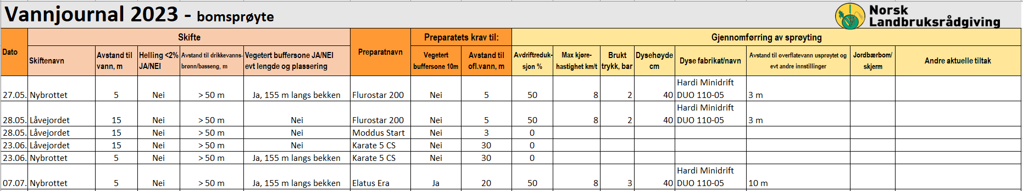
Kilde: www.nlr.no
Notes:
Eksempel på utfylt vannjournal, NLR-mal
Kan deles ut eller åpnes i Excel for å vise detaljer.

Slide 42
Rengjøring
Viktig ved vasking av sprøytetank, rester og tomemballasje
Unngå væskerester ved avsluttet sprøyting
Rester på sprøytetanken skal fortynnes 5 ganger med vann og sprøytes ut over det behandlede arealet.
Tankskylleutstyr letter dette arbeidet
Unngå at sprøyteutstyret blir tilgriset av plantevernmidler utvendig
En god del rester kan bli sittende igjen på bommen etter sprøyting. Det anbefales å gjennomføre en grovskylling av sprøyta og bommen ute i åkeren
Notes:
Mye av forurensningen med plantevernmidler i bekker, elver, innsjøer og drikkevannsbrønner skyldes uhell og/eller slurv!
En god del av et plantevernmiddel kan bli sittende igjen som rester på bommen etter sprøyting.
Det anbefales å gjennomføre en grovskylling av sprøyta og bommen ute i selve åkeren før man går i gang med den mer grundige rengjøringen

Slide 43
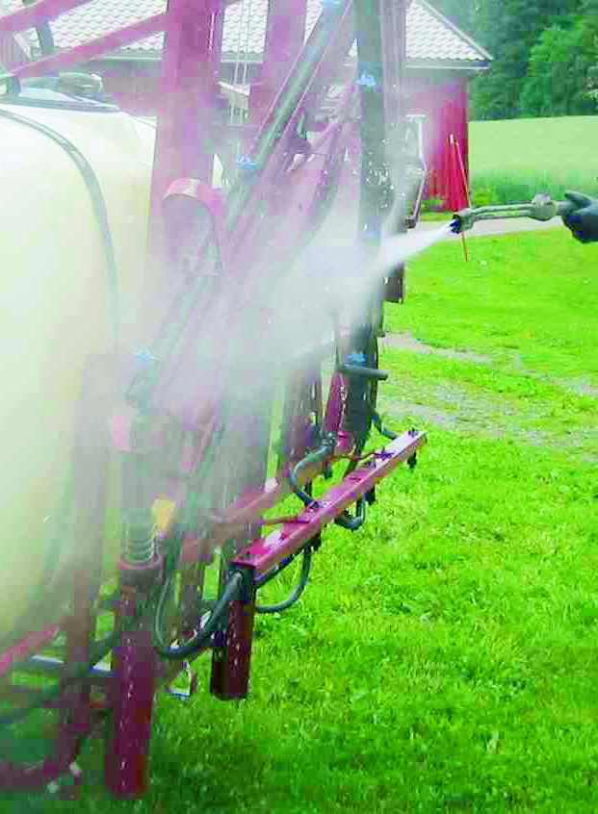
Rengjøring og avfallsbehandling
Viktig ved vasking av sprøytetank, rester og tomemballasje
Tenk nøye over valg av vaskeplass!
Vask ikke sprøyteutstyr i nærheten av drikkevannsbrønner!
Rene kanner kan leveres til ordinær gjenvinning.
Rester av konsentrerte plantevernmidler og ikke rengjort tomemballasje skal leveres til mottak for farlig avfall
Det er forbudt å bruke tomemballasje til andre formål
Foto: N. Bjugstad, NMBU
Notes:
Samme kriterier for valg av vaskeplass som ved valg av plass for fylling av sprøyte
Rene kanner og annen plastemballasje kan leveres til ordinær gjenvinning, er det rester eller tilgriset med sprøytemidler må det leveres som farlig avfall.
Leveringsplikt for farlig avfall. Plikt på levering av midler som ikke lenger er godkjent.
Husk verneutstyr ved vask av sprøyta!
NB! Det vil være ulikheter mellom ulike avfallsmottak. Oppfordre alle til å kontakte sitt mottak direkte. En del krever utfylling av skjema for avfallsdeklarering. Se opptak fra eget møte om dette her: Håndtering av rester og gamle… | Norsk Landbruksrådgiving (nlr.no).

Slide 44
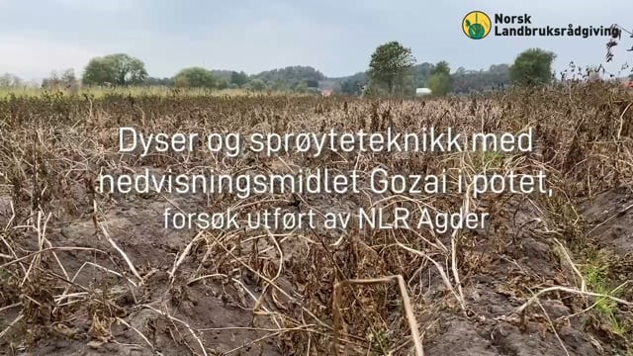
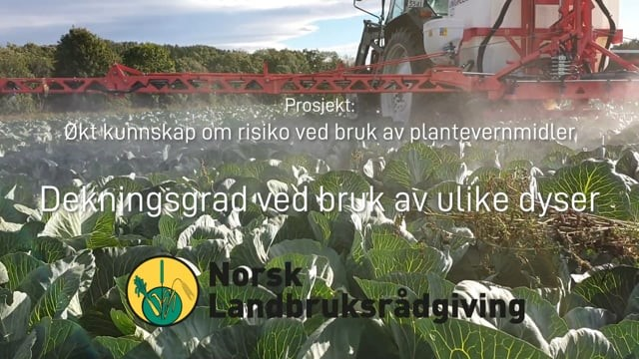
Videoer om sprøyteteknikk og dekningsgrad
Kilde: www.nlr.no
Notes:
Trykk på startsymbolet for avspilling av de forskjellige videoene.
Video til høyre er om dyser og sprøyteteknikk i potet, forsøk utført av NLR Agder.
Video til venstre viser dekningsgrad ved ulike dyser i grønnsaksproduksjon, forsøk utført av NLR Viken og NLR Agder.
OBS! må ha nett for å spille av videoer.

